Slide 1
Cosa vedremo oggi
Matteo Baccan
Costruiamo la nostra Stazione Meteo
Introduzione a Raspberry Pi
Cos’è? Dove acquistarlo? Cosa ci posso fare? Cosa ci collego? Mi serve? A queste, e ad altre domande, proveremo a dare una risposta
matteo@baccan.it – http://www.baccan.it

Slide 2

Chi sono?
Matteo Baccan
Divulgatore informatico, giornalista per riviste tecniche nazionali oltre 700 articoli per: Dev, Login, Computer Programming, Mokabyte. Relatore tecnico ad eventi di programmazione: Borland Forum 2000, Webbit 2004, JIP day 2005, Javaday (2006,2007,2010) PHPDay (2008, 2010), CONFSL 2010, WebTech 2010, Codemotin (2011,2012,2013,2014). Autore di Corso di C# ISBN 8881500167. Autore di JobCrawler e HTML2POP3 (Oltre 900.000 download su SourceForge)

Slide 3
Il mio motto
Il mio motto
Per fare un grande piatto devi togliere non aggiungere
Gualtiero Marchesi
(a volte vale anche per un grande software)

Slide 4
Programma
Cosa vedremo
Cos’è Raspberry Pi
Cosa ci possiamo fare
Raspberry Pi come stazione multimediale
Raspberry Pi come emulatore di videogiochi
Alcune ottimizzazioni per renderlo più veloce ed aumentarne la memoria

Slide 5
Cos’è Raspberry Pi?
Tratto da : http://it.wikipedia.org/wiki/Raspberry_Pi
Il Raspberry Pi è un single-board computer (un calcolatore implementato su una sola scheda elettronica) sviluppato nel Regno Unito dalla Raspberry Pi Foundation.
Il suo lancio al pubblico è avvenuto alla fine del mese di febbraio 2012.
Finora, ne sono state prodotte quattro versioni (Modelli: A, B, A+, B+, 2) con prezzi da 20 a 35 dollari statunitensi.
L'idea di base è la realizzazione di un dispositivo economico, concepito per stimolare l'insegnamento di base dell'informatica e della programmazione nelle scuole.

Slide 6
Cos’è Raspberry Pi?
Dal punto di vista hardware
Il progetto ruota attorno a un System-on-a-chip (SoC) Broadcom BCM2835,
che incorpora un processore BMC2835 700 MHz ARM1176JZF-S core (overcloccabile da software), una GPU VideoCore IV, e 256 (modello A) o 512 (modello B) Megabyte di memoria.
Il modello 2 cambia processore e monta un quad-Core BCM2836 900 MHz ARM (Cortex A7) (per ora overcloccabile a 1000 Mhz), con supporto per il futuro Windows 10 e Snappy Ubuntu Core
Il progetto non prevede né hard disk né una unità a stato solido, affidandosi invece a una scheda SD per il boot e per la memoria non volatile.
La scheda è stata progettata per ospitare sistemi operativi basati su un kernel Linux
o RISC OS.

Slide 7
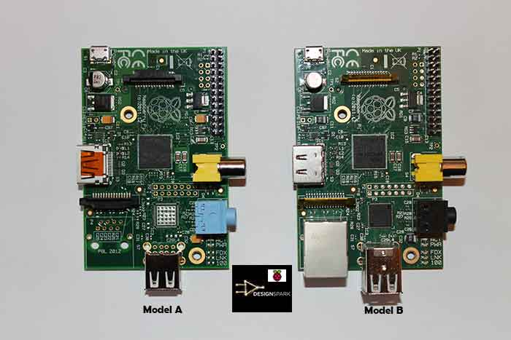
Guardiamolo in faccia
Le versioni attualmente in vendita sono
Modello A Modello B

Slide 8
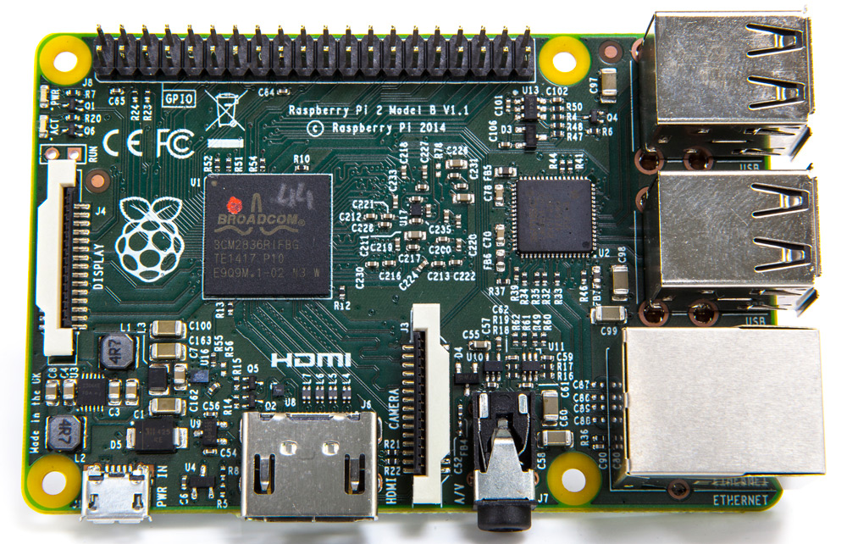
Guardiamolo in faccia
Le versioni attualmente in vendita sono
Modello B+ e Raspberry Pi 2
512 MB 1GB
4USB
700MHz 900MHz

Slide 9
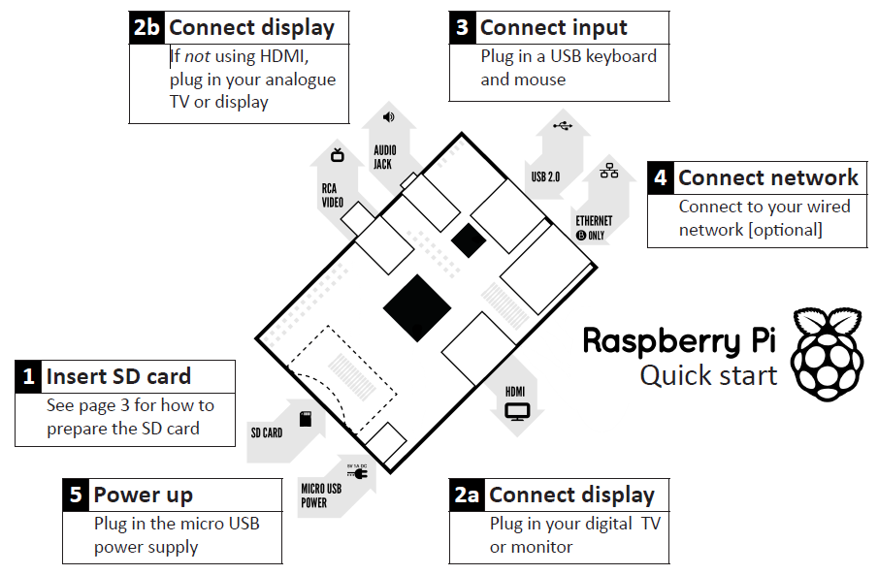
Da cosa è composto
Modello A: 1 USB
NO RJ45

Slide 10
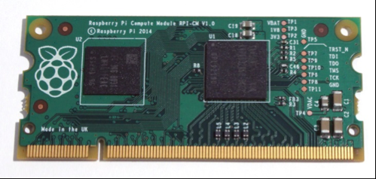
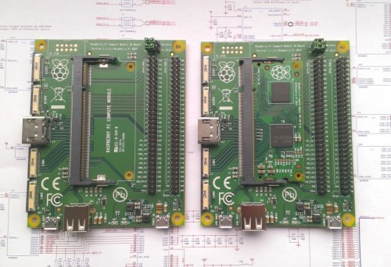
Evoluzione futura
Da SBC a computer “indossabile”
Raspberry Pi Compute Module
BCM2835 processor, 512Mbyte of RAM e 4Gbyte eMMC Flash device

Slide 11
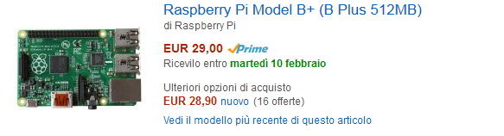
Prezzi e disponibilità
Il prezzo del modello B è attorno ai 30 euro ed è disponibile in molti store online
Questo era il prezzo Amazon di oggi 8 febbraio 2015

Slide 12
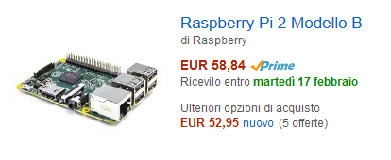
Prezzi e disponibilità
Il prezzo del modello B 2 è attorno ai 60 euro ed è disponibile in molti store online
Questo era il prezzo Amazon di oggi 12 febbraio 2015

Slide 13

Hardware consigliato
Cosa potrebbe servirmi per usare al meglio Raspberry Pi ?
Proviamo a fare una piccola lista della spesa, con hardware sicuramente funzionante, usando Amazon Italia e Amazon UK
Chiaramente, sapendo cosa ci serve, lo possiamo acquistare da qualsiasi sito o negozio

Slide 14
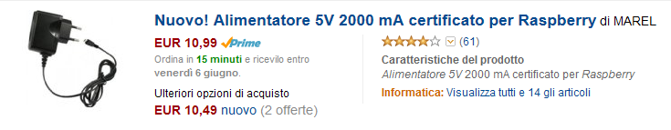
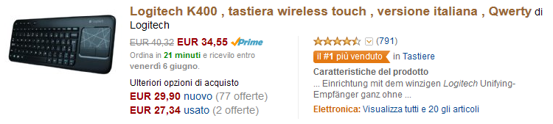
Hardware consigliato
Alimentatore da 5V / 2A, funziona anche con alimentatori 5V / 300 mA, ma alla prima cosa che collegate si spegne :)
Tastiera UBS, con magari mouse incorporato

Slide 15
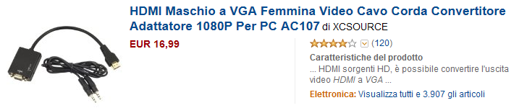
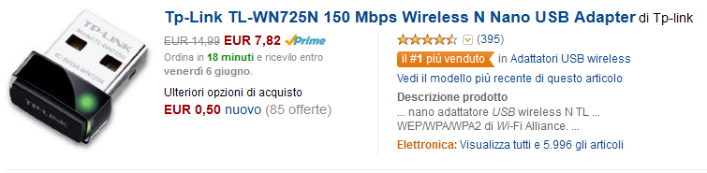
Hardware consigliato
Se non avete un monitor o una TV HDMI
un adattatore HTMI Maschio / VGA Femmina
Se non avete una rete cablata RJ45
Una scheda Wifi USB

Slide 16
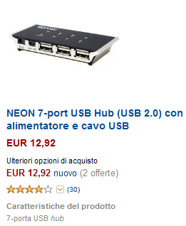
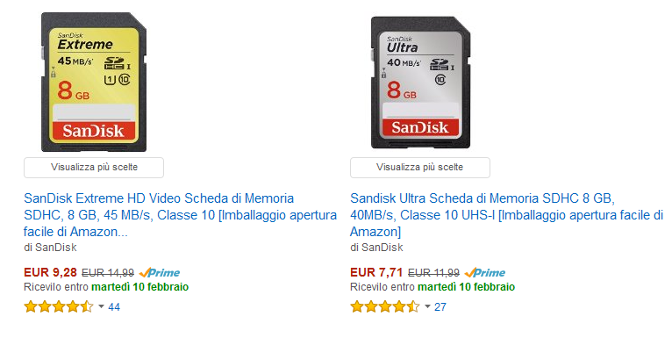
Hardware consigliato
Dato che abbiamo occupato tutte le porte USB, meglio prendere un Hub USB Alimentato
Ricordiamoci che da qualche parte il software va installato, partiamo da una scheda SD da 8GB Classe 10

Slide 17
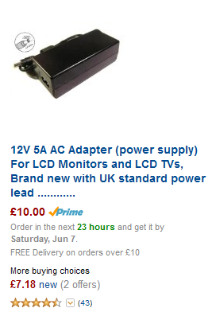

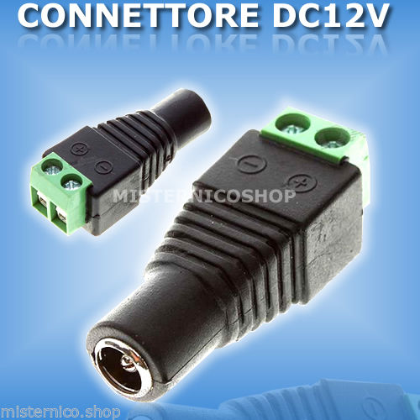
Hardware consigliato
E se non abbiamo TV o monitor dove collegare il Raspberry Pi
Possiamo prendere un monitor TFT a colori per auto
Comprensivo di alimentatore 12V 5A
E per sicurezza un connettore DC12V (1 / 2 euro)

Slide 18
Software
Ora che la parte Hardware è a posto
Possiamo passare alla parte Software

Slide 19
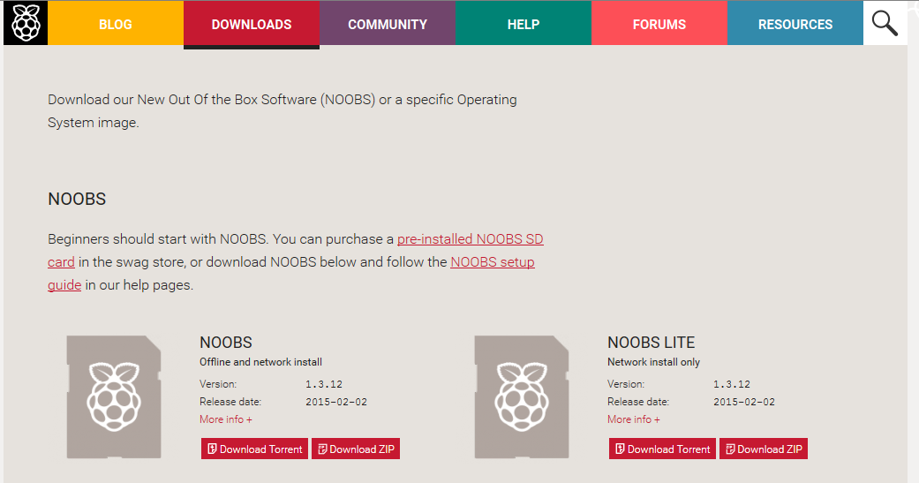
NOOBS
Il punto di partenza è sicuramente NOOBS (attualmente v 1.3.12)
New Out Of the Box Software
http://www.raspberrypi.org/downloads

Slide 20
NOOBS
Per installare NOOBS servono 4 cose
1) NOOBS_v1_3_12.zip scaricabile dal sito Raspberrypi.org
2) Una scheda SD, nella quale copiare i file presenti all’interno dello ZIP. Anche se la dimensione minima è da 4GB, consiglio l’utilizzo di una scheda da 16 o 32 GB
3) Un programma per formattare la scheda SD nel modo corretto: in base al sistema operativo esiste un diverso software da utilizzare:
Windows : https://www.sdcard.org/downloads/formatter_4/eula_windows/
Mac: https://www.sdcard.org/downloads/formatter_4/eula_mac/
Linux: gparted o parted
4) 2 colpi di mouse per copiare e incollare i file sulla SD
Per maggiori informazioni esiste un piccolo tutorial a questo indirizzo
http://www.raspberrypi.org/help/

Slide 21
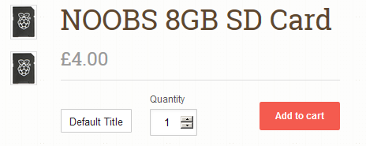

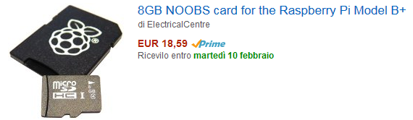
Comperare NOOBS
Se non siete in grado di preparare l’SD Card potete comperarla online
Dal sito raspberrypi.org (uk)
da Amazon (it)

Slide 22
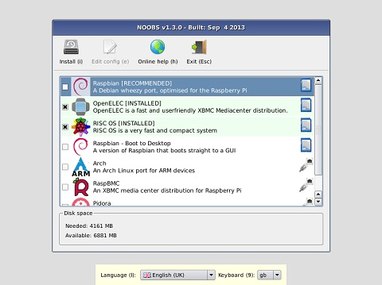
Eseguiamo NOOBS
Ecco cosa vedremo inserendo la scheda di memoria SD
e avviando Raspberry Pi

Slide 23
Il primo problema: cosa installare?
Il menu di NOOBS ci permette di installare contemporaneamente diverse sistemi operativi e distribuzioni Linux.
All’interno di questa presentazione ci fermeremo a quelle maggiormente utilizzate:
Raspbian : Il porting di Debian 7 “Wheezy”, ottimizzato per Raspberry Pi. Ideale per programmatori o per chi volesse utilizzare Raspberry Pi come “server” di rete.
OpenELEC: è una distribuzione ottimizzata per poter essere utilizzata come Mediacenter: è in grado di suonare MP3, visualizzare filmati in formato MP4, FLV, AVI (xvid, divx etc)

Slide 24
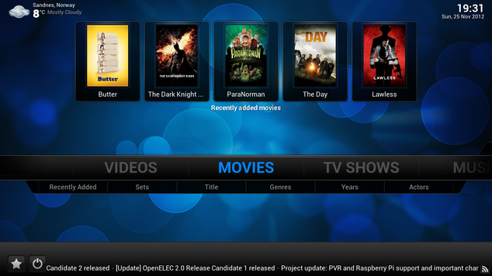
OpenELEC in azione

Slide 25
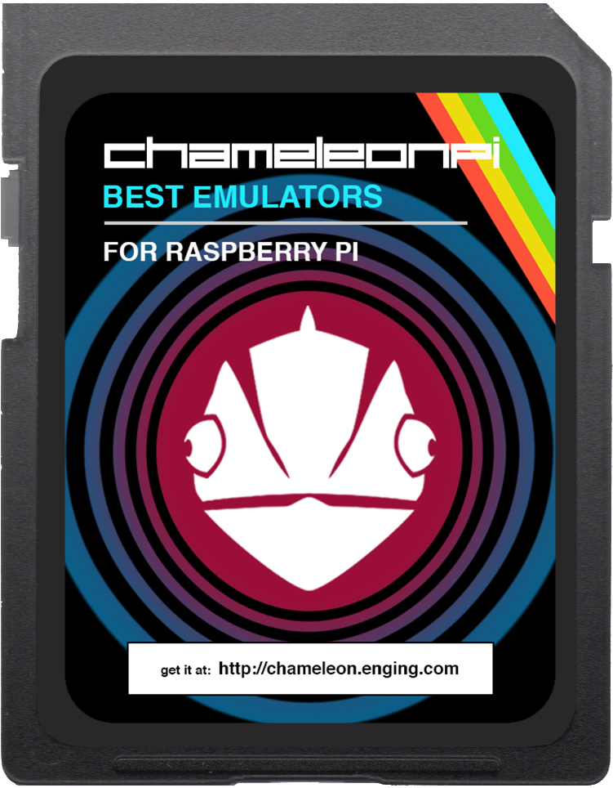
Alternative - Retrogaming
Games/Retrogaming
Dal sito chameleon.enging.com potete
scaricare una distribuzione dedicata al retrogaming,
con l’emulazione di vecchi computer.
La distribuzione si chiama Chameleon del catalano Carles Oriol, ed è un esempio di integrazione fra Raspbian + un’interfaccia utente in Python totalmente dedicata all’emulazione di console per videogiochi e vecchi computer.
http://chameleon.enging.com

Slide 26
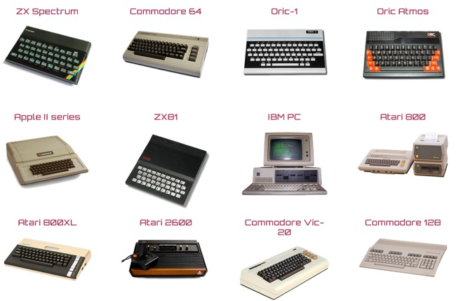
Chameleon in azione

Slide 27
Alternative - Sicurezza
Security
Viste le ridotte dimensioni, uno degli utilizzi nei quali eccelle Raspberry Pi è la sicurezza.
Da questo punto di vista ci sono alcune distribuzioni che eccellono su altre.
La prima è pwnpi, dedicata al penetration testing, chiaramente consigliata solo agli addetti ai lavori.
Dispone di più di 200 tool di analisi di rete in un’unica soluzione.
http://www.pwnpi.com/

Slide 28
File server
Perchè non utilizzarlo come file server?
Raspbian, essendo una distribuzione derivata da Debian, ha il vantaggio di supportare una moltitudine di protocolli: FTP, SMB, WEBDAV etc.
Per questa ragione, collocando un Raspberry Pi in una rete, è abbastanza facile condividere le sue risorse col resto dalla lan.
Se a questo aggiungiamo la possiblità di collegare un Hard Disk esterno o una penna USB di alta capacità, capiamo subito di quanto sia facile condividere dei file o trasformarlo in un client bit-torrent sempre attivo e disponibile, con un consumo di corrente paragonabile a quello di un cellulare.

Slide 29
Web server
Perchè non utilizzarlo come un web server?
Per le stesse ragioni per le quali è possibile configurarlo come un file server, possiamo configurarlo come un web server.
Per fare questo possiamo usare i tre moschettieri:
Apache
MySQL
PHP
Installando poi i più famosi CMS in circolazione: Wordpress, Joomla, etc

Slide 30
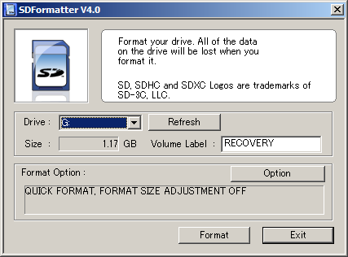
Web server
Installiamo un raspberry Pi da zero

Slide 31
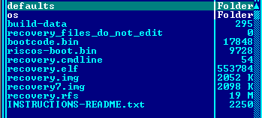
Web server
Installiamo un raspberry Pi da zero

Slide 32

Raspbian
Oggi parleremo di Raspbian
È una distribuzione pensata per essere “general purpose”, con un utilizzo client
Non esiste una versione server ufficiale di Raspbian
Vediamo insieme come costruirla.
Iniziamo a spremere il nostro lampone

Slide 33
Raspbian Server Edition
Qualcuno si è posto il problema di non avere una distribuzione ottimizzata per una configurazione server e ha realizzato
Raspbian Server Edition 2.5
http://sirlagz.net/2013/07/19/raspbian-server-edition-2-5/
In realtà è una Raspbian basata su Debian 7 Wheezy portata a Debian 8 Jessie, con la rimozione di una serie di pacchetti “inutili” a livello server.
Parte dal concetto che: un “purista” considera peccaminoso l’utilizzo di una GUI su un server, viene quindi rimosso LXDE e tutti i relativi pacchetti, più una serie di pacchetti non necessari su un server
In alternativa potete provare
Minimal Raspbian – Server and XFCE editions
http://xecdesign.com/minimal-raspbian-server-xfce-editions/

Slide 34


Raspbian Server Edition
Non dobbiamo però essere ottimisti: la sola rimozione dei pacchetti inutili non basta a realizzare una versione server di Raspberry Pi.
Vediamo quali altre tecniche ci permettono di migliorare i 2 aspetti che possono cambiare notevolmente le prestazioni di un Raspberry Pi
Velocità Memoria

Slide 35
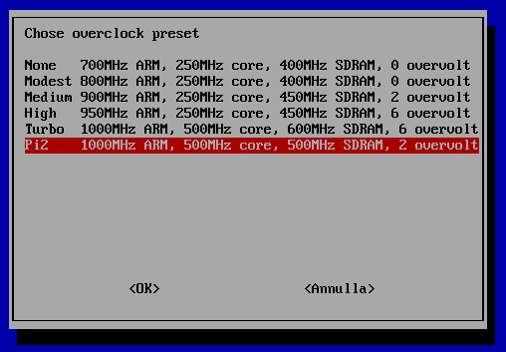
Velocità: Overclock guidato
Chi non ha mai provato ad “overcloccare” il proprio computer?
Con Raspberry Pi l’overclock è ammesso e di sistema.
Tramite il tool di configurazione : sudo raspi-config

Slide 36
Velocità: Overclock manuale
Per chi volesse provare manualmente, basta modificare direttamente il file
sudo nano /boot/config.txt
Sul forum Raspberry Pi sono indicate altre configurazioni possibili, che possono farci arrivare alla frequenza di 1150MHz.
Per info http://elinux.org/RPiconfig
arm_freq gpu_freq core_freq sdram_freq over_voltage
800
900 275 500
900 450 450
930 350 500
1000 500 500 6
Manualmente
1050 6
1150 500 600 8

Slide 37
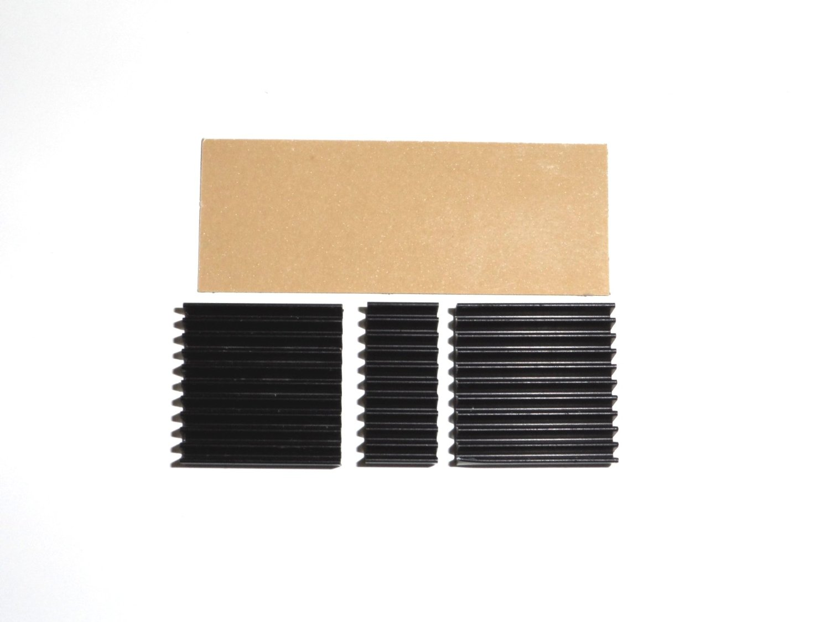
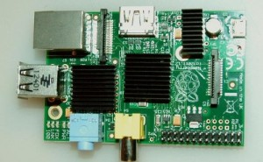
Velocità: Overclock manuale
Ci sono comunque anche voci di overclock a 1200 MHz e per chi volesse provare, sono disponibili sul mercato dissipatori a 7 euro, in grado di diminuire di qualche grado la temperatura del processore.
Oppure se avete ancora in cantina dei vecchi PC .. staccategli la ventolina, costerà ancora meno :)

Slide 38
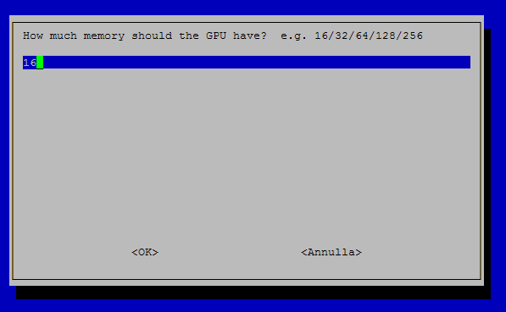
Memoria: Condivisione memoria CPU/GPU
Cambio allocazione della memoria CPU/GPU
Di default Raspberry Pi parte con 64MB di ram per la GPU. Installando un sistema server possiamo diminuire questa memoria a 16MB
Possiamo modifiare
/boot/config.txt
gpu_mem=16
o usare
sudo raspi-config

Slide 39
Memoria: Sessioni terminale inutili
Ottimizzazione servizi esistenti
sudo nano /etc/inittab
Al netto delle rimozioni fatte su Raspbian, possiamo ancora ottimizzare diminuendo i processi per le connessioni terminale, passando dalle 6 (default) a 2 .
1:2345:respawn:/sbin/getty --noclear 38400 tty1
2:23:respawn:/sbin/getty 38400 tty2
#3:23:respawn:/sbin/getty 38400 tty3
#4:23:respawn:/sbin/getty 38400 tty4
#5:23:respawn:/sbin/getty 38400 tty5
#6:23:respawn:/sbin/getty 38400 tty6

Slide 40
Consuntivo PRE/POST ottimizzazioni
Aumento velocità di elaborazione passando da 700 a 1000 MHz = 50%
Aumento di memoria = 60%
pi@piserver ~ $ free
total used free shared buffers cached
Mem: 497504 58816 438688 0 15588 26976
-/+ buffers/cache: 16252 481252
Swap: 102396 0 102396
pi@pinodo2 ~ $ free
total used free shared buffers cached
Mem: 448736 175880 272856 0 18368 137004
-/+ buffers/cache: 20508 428228
Swap: 102396 0 102396

Slide 41
Per chi vuole osare
Possiamo spremere ancora di più Raspberry Pi
staccando alcuni degli ultimi servizi attivi (p.e. rsyslog)
passando ad 1 sessione terminale
aumentando l’overclock e trovando un modo affidabile per raffreddare il processore
acquistare delle SD più performanti (classe 10)
Ricordiamoci che l’overclock esagerato potrebbe rendere le SD utilizzate dal sistema operativo inutilizzabili.
Se questo non vi spaventa e avete già bruciato qualche processore (so che per qualcuno che legge queste slide non sarebbe la prima volta) allora potete osare.
Fino alla configurazione indicata, funziona tutto, oltre, basta provare :)

Slide 42

WebMin
Per chi volesse una gestione remota facile da utilizzare, consiglio l'utilizzo di webmin
mkdir webmin
cd webmin/
wget http://prdownloads.sourceforge.net/webadmin/webmin-1.680.tar.gz
gunzip webmin-1.680.tar.gz
tar xf webmin-1.680.tar
cd webmin-1.680
sudo ./setup.sh /usr/local/webmin

Slide 43

LAMP

Slide 44
Stack LAMP
Installazione stack LAMP
Di default, lo stack LAMP non è installato su Raspbian.
Raspbian parte infatti come sistema operativo “client” e non “server”, per trasformarlo in server occorre installare quello che manca, o scaricare una distribuzione apposita
Essendo un sistema Linux, l’installazione dello stack LAMP è identica a quella che si farebbe su un qualsiasi server Debian non Raspberry Pi

Slide 45
Stack LAMP
Installiamo lo stack LAMP + PHPMyAdmin
sudo apt-get install apache2 php5 mysql-server libapache2-mod-php5 php5-mysql php5-fpm mysql-client phpmyadmin

Slide 46
Stack LAMP
Raspberry Pi vi QEMU
Per chi volesse fare delle prove, senza disporre di un RaspBerry è possibile la via dell'emulazione software tramite QEMU
DEMO

Slide 47
Varie ed eventuali
Non abbiamo parlato di
Hardware aggiuntivo: videocamera
Raspberry Pi per i maker http://www.raspberrypi.org/resources/make/
Raspberry per programmatori Java, Python, Perl etc
Libri consigliati
Molto altro ancora

Slide 48
Alcuni link
Per chi volesse approfondire
Raspberry Pi foundation: http://www.raspberrypi.org
Raspbian: http://www.raspberrypi.org/downloads
Media center Raspmbc: http://www.raspbmc.com
Chameleon: http://chameleon.enging.com
A Pen Test Drop Box Distro: http://www.pwnpi.com/
Linox Novara: http://linoxnovara.wordpress.com/

Slide 49

Domande?

Slide 50
Come contattarmi
Matteo Baccan
matteo@baccan.it
http://www.baccan.it

